Slide 1
Проект
Социальное партнерство как условие построения индивидуальной образовательной траектории учащихся ГКОУ РО лицея-интерната «Педагогический» г. Таганрога
2014 г.

Slide 2
Авторы проекта:
Десятерик Ю.Е. – заместитель директора по методической работе ГКОУ РО лицея-интерната «Педагогический» г. Таганрога
Марченко М.В. – заместитель директора по научной работе ГКОУ РО лицея-интерната «Педагогический» г. Таганрога

Slide 3
Содержание
Идея проекта.
Актуальность проекта.
Анализ образовательной ситуации.
Цель и задачи проекта.
Методы и средства, техники и технологии реализации проекта.
Ключевые этапы реализации проекта.
Мониторинг эффективности реализации проекта.
Прогнозируемые результаты внедрения проекта.

Slide 4
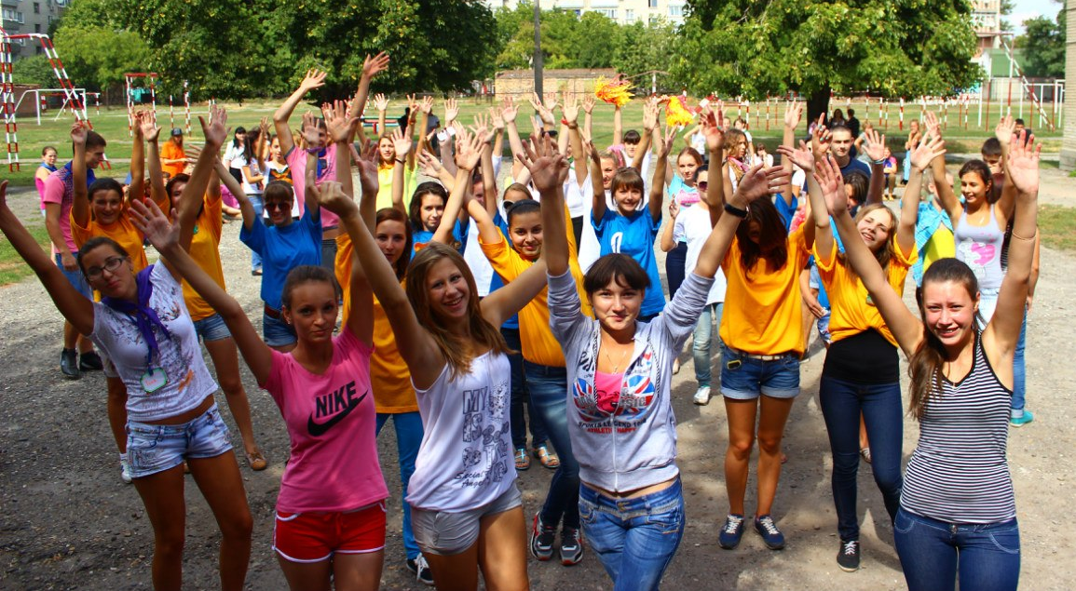
1. Идея проекта
Изменение качества общего образования на основе индивидуализации и профориентирования, которое обеспечит построение индивидуальной образовательной траектории посредством социального партнерства.

Slide 5
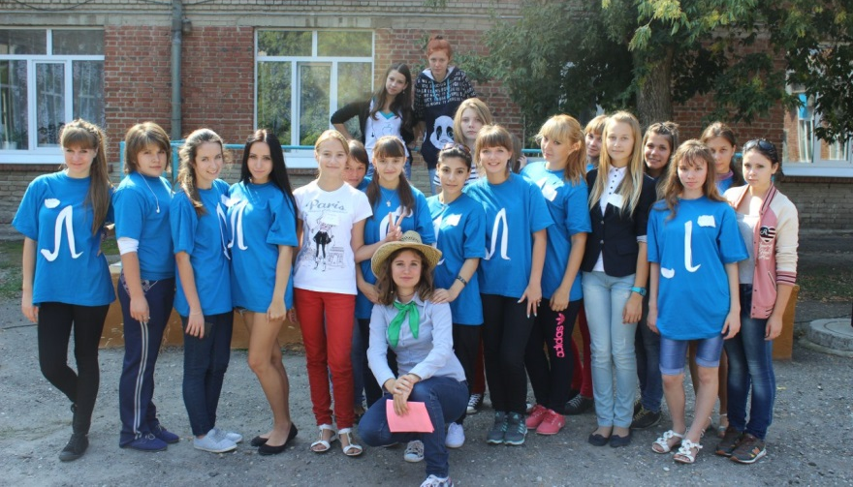
2. Актуальность проекта
Требования ФГОС общего образования к результатам освоения основной образовательной программы, ее структуре и условиям реализации учитывают возрастные и индивидуальные особенности обучающихся на ступени среднего (полного) общего образования.

Slide 6
3. Анализ образовательной ситуации
Лицей-интернат «Педагогический» на протяжении 23 лет реализует профильное обучение, включающее в себя индивидуальную траекторию развития учащихся, свободу выбора, развитие детской одаренности, вариативность программ и их практическую направленность.

Slide 7
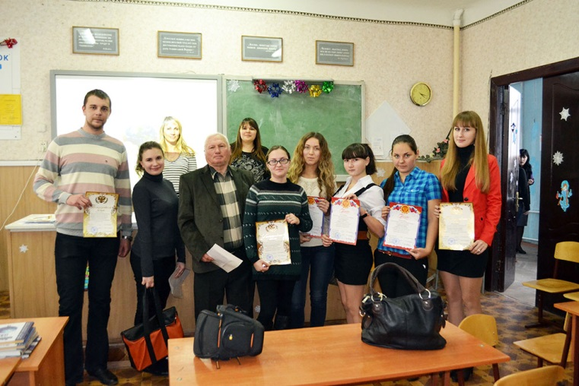
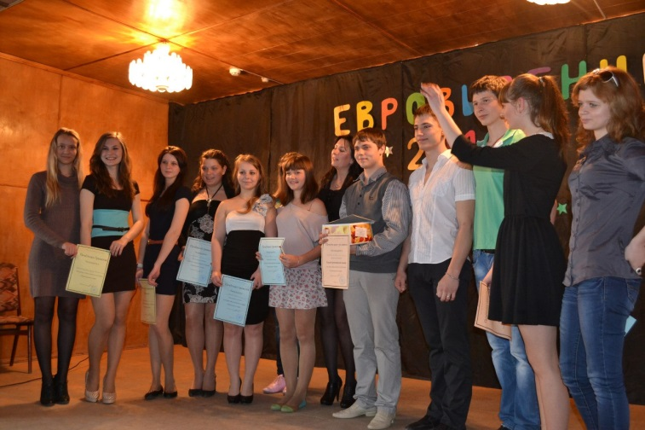
Выбор индивидуального образовательного маршрута - это создание специальных педагогических условий для возможности определения способов, форм и методов обучения, позволяющих поддерживать различные образовательные интересы учащихся.

Slide 8
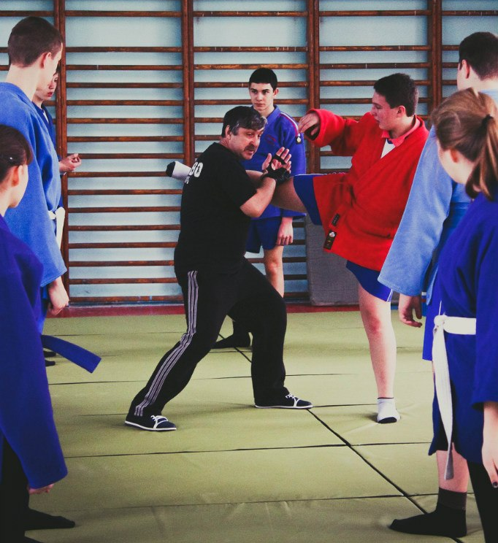
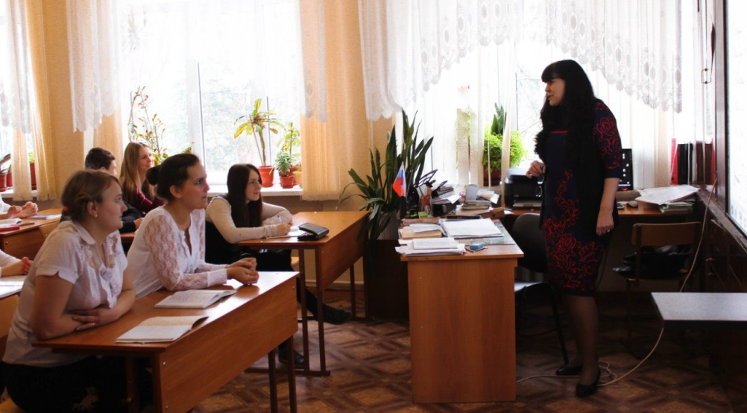
Сотрудничая с ТГПИ им. А. П. Чехова,
лицей-интернат ориентирует воспитанников на определённую специализацию в случае продолжения образования, поэтому в учреждении созданы и действуют несколько профилей:
физико-математический;
лингвистический;
социально-гуманитарный;
оборонно-спортивный.

Slide 9
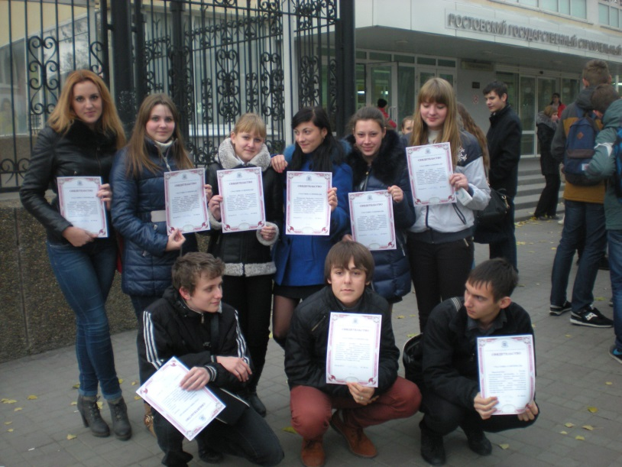
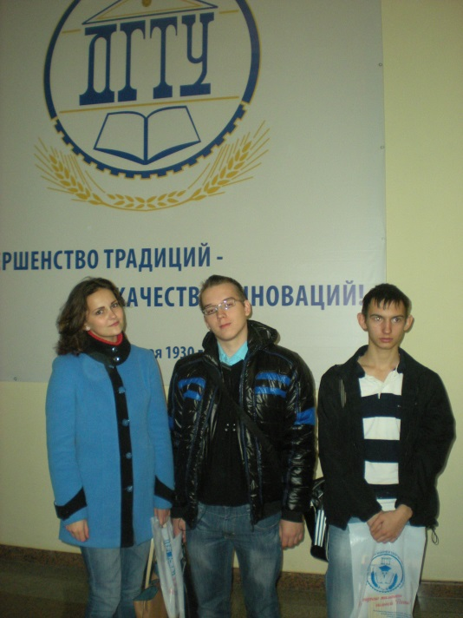
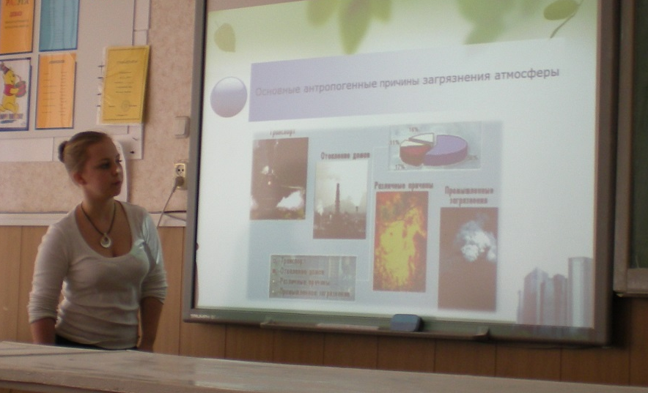
Ориентируясь на все типологические особенности воспитанников осуществляется сотрудничество не только с вузами педагогической направленности: ТИУиЭ, ТТИ ЮФУ, МСГИ, РГСУ, ДГТУ.
Воспитанники лицея-интерната принимают участие в научных конференциях, пишут исследовательские работы под руководством преподавателей институтов, участвуют в мастер-классах.

Slide 10
Взаимодействуя с Центром развития одарённости(г. Пермь), Центром довузовской подготовки (г. Калининград), воспитанники становятся победителями и призерами олимпиад и конкурсов, организуемых этими научными центрами.
Оборонно-спортивный профиль реализуется в сотрудничестве со спортивными организациями города: это спортивный комплекс «Красный котельщик», СДЮСШОР № 13.

Slide 11
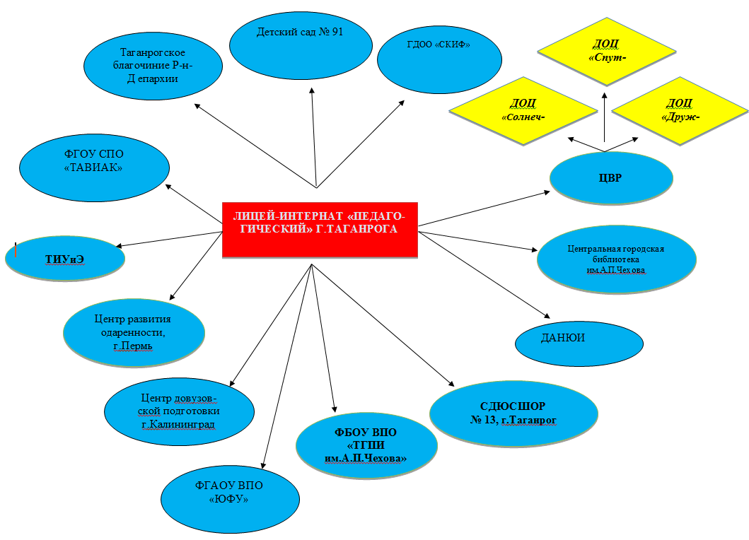
Социальное партнерство лицея-интерната «Педагогический»

Slide 12
4. Цель и задачи проекта
Цель:
Профессиональное самоопределение учащихся на ступени среднего общего образования при помощи построения индивидуальной образовательной траектории.
Задачи:
Формирование у учащихся:
объективных представлений о себе как субъекте собственной деятельности (прежде всего образовательной и профессиональной);
представлений о требованиях современного общества к выпускникам общеобразовательных учреждений и учреждений профессионального образования.

Slide 13
5. Методы и средства, техники и технологии реализации проекта
проектирование в реализации индивидуальных образовательных программ;
способы установления образовательных коммуникаций;
способы и приемы принятия решений о выборе индивидуального и профессионального маршрутов;
работа с открытыми источниками информации для принятия решения о выборе индивидуального и профессионального маршрутов;
профильные курсы обеспечивают углубленное изучение отдельных предметов и ориентированы в первую очередь на подготовку выпускников к последующему профессиональному образованию;
элективные и факультативные курсы являются важнейшим средством построения индивидуальных образовательных программ.

Slide 14
Формирование базы данных по проблеме проекта.
Моделирование публичного отчета директора образовательного учреждения на основе деятельности по созданию индивидуальной образовательной траектории лицеиста.
Разработка дополнительной локальной нормативно-правовой базы и методических материалов по теме инновационного образовательного проекта.
Обобщение и систематизация разработанных материалов.
Анализ результатов реализации проекта.

Slide 15
6. Ключевые этапы реализации проекта
I этап – аналитико-проектировочный
II этап – организационно-практический
III этап – коррекционно-обобщающий

Slide 16
I этап – аналитико-проектировочный
построение теоретической модели индивидуальной образовательной траектории обучающихся в лицее-интернате «Педагогический»;
разработка программы и плана действий по реализации инновационного проекта;
привлечение научных консультантов и экспертов;
осуществление информационно-методической подготовки участников.

Slide 17
II этап – организационно-практический
формирование позиции учащегося как субъекта собственной деятельности;
проведение исследований, накопление и анализ исходного статистического, диагностического материала;
модернизация образовательных программ как разработка индивидуальной траектории ;
разработка примерной программы внеурочной деятельности школьников в соответствии с требованиями ФГОС и принципов взаимодействия общего и дополнительного образования.

Slide 18
III этап – коррекционно-обобщающий
исследование, внесение изменений и корректив в существующую образовательную систему;
подготовка отчетов, рекомендаций, издание концептуальных программно-методических, диагностических и экспертно-аналитических материалов;
публикации педагогических работников по результатам работы в режиме инновационной деятельности.

Slide 19
7. Мониторинг эффективности реализации проекта
анализ состояния и прогнозирование тенденций изменения значимой внешней среды, ее влияний на ОУ и встречных возможностей влияния на социум со стороны ОУ;
анализ состояния и прогнозирование тенденций изменения социального заказа, требований общества к системе общего образования;
анализ и оценка ресурсных возможностей в условиях нового социального заказа;
анализ и оценка достижений ОУ, конкурентных преимуществ лицея-интерната.

Slide 20
8. Прогнозируемые результаты внедрения проекта
реализуемый проект повысит компетентность деятельности администрации, педагогов, представителей общественных структур;
проект оптимизирует лицейскую систему образования;
продуктивность проекта представляется системой показателей и индикаторов качества образования, моделями управленческих решений, видами управленческих документов по повышению качества образования.

